Slide 1
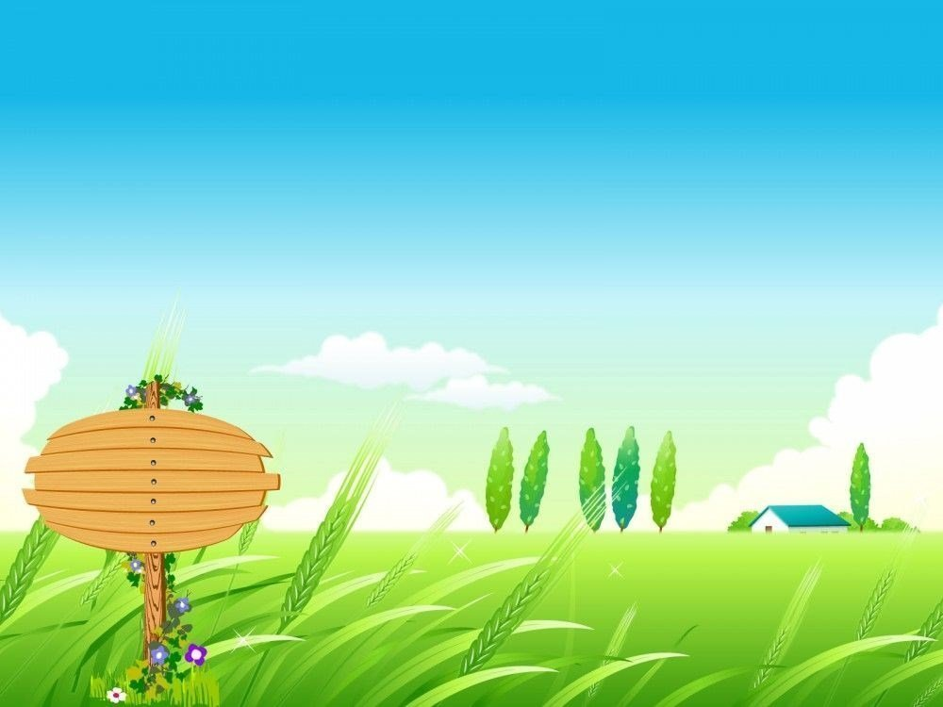

PHÒNG GD-ĐT QUẬN LONG BIÊN
CHÀO MỪNG CÁC EM HỌC SINH LỚP 2
ĐÃ ĐẾN VỚI TIẾT
MĨ THUẬT
MĨ THUẬT

Slide 2




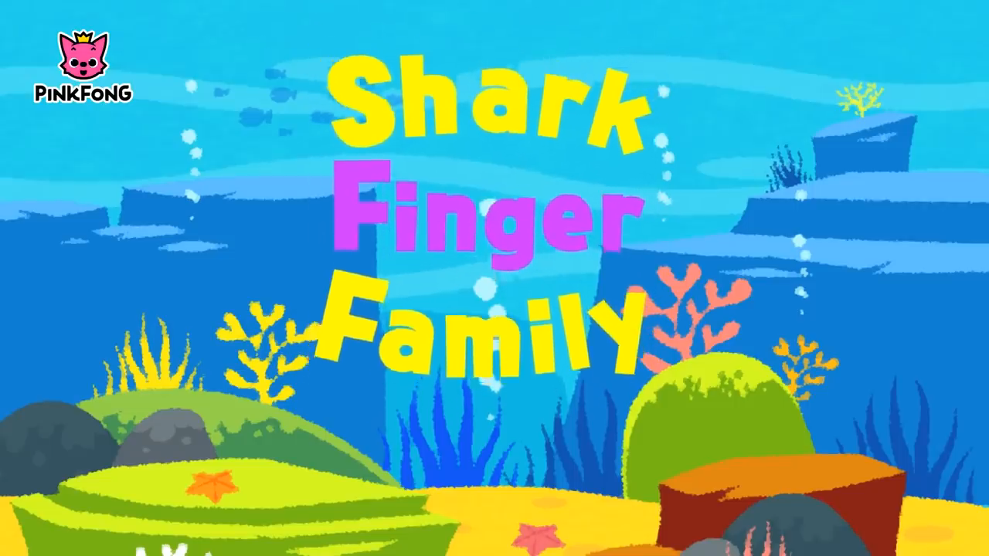
Khởi động
Nghe và vận động theo bài hát

Slide 3




CHỦ ĐỀ 5
Đồ chơi thú vị
Bài 3: CoN rối ĐÁNG Yêu
Tiết 1

Slide 4
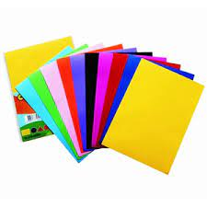
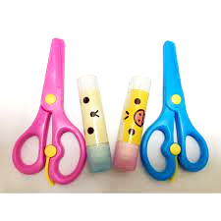
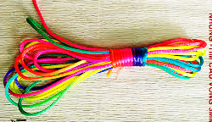
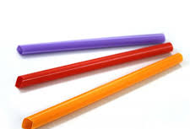
Chuẩn bị đồ dùng học tập
Bìa màu, kéo, hồ dán, dây, ống hút..

Slide 5
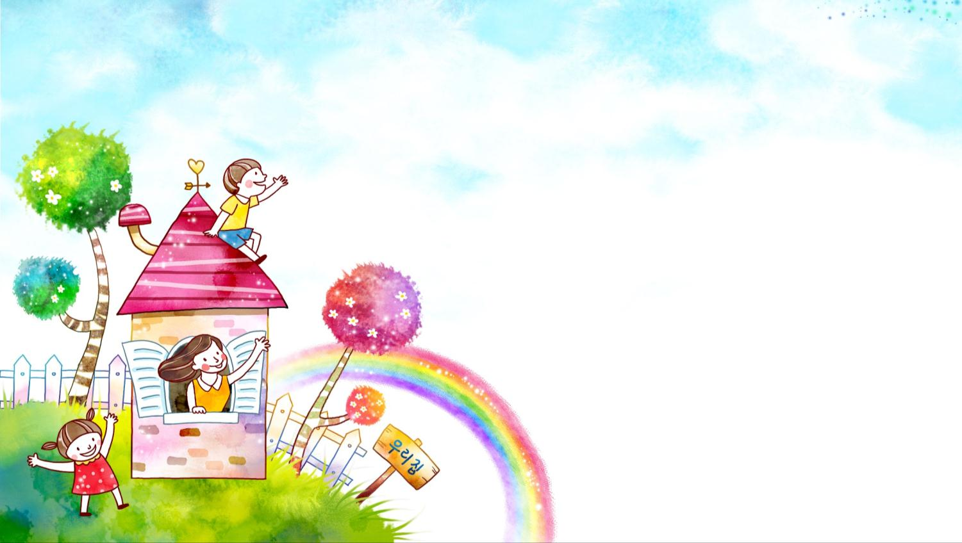
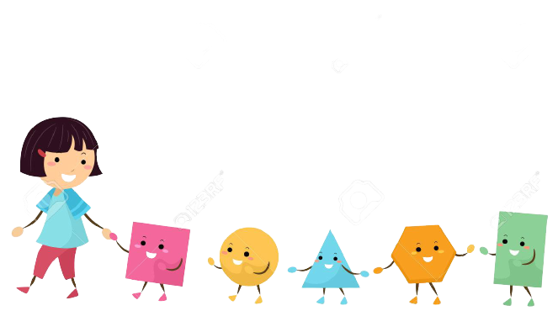
YÊU CẦU CẦN ĐẠT
- Mô tả được hình dạng của con rối
- Biết tạo hình con rối theo ý thích.
- Sử dụng được vật liệu sẵn có để thực hành, sáng tạo.
- Biết chia sẻ cảm nhận về sản phẩm của cá nhân, của bạn.

Slide 6


Khám phá

Slide 7
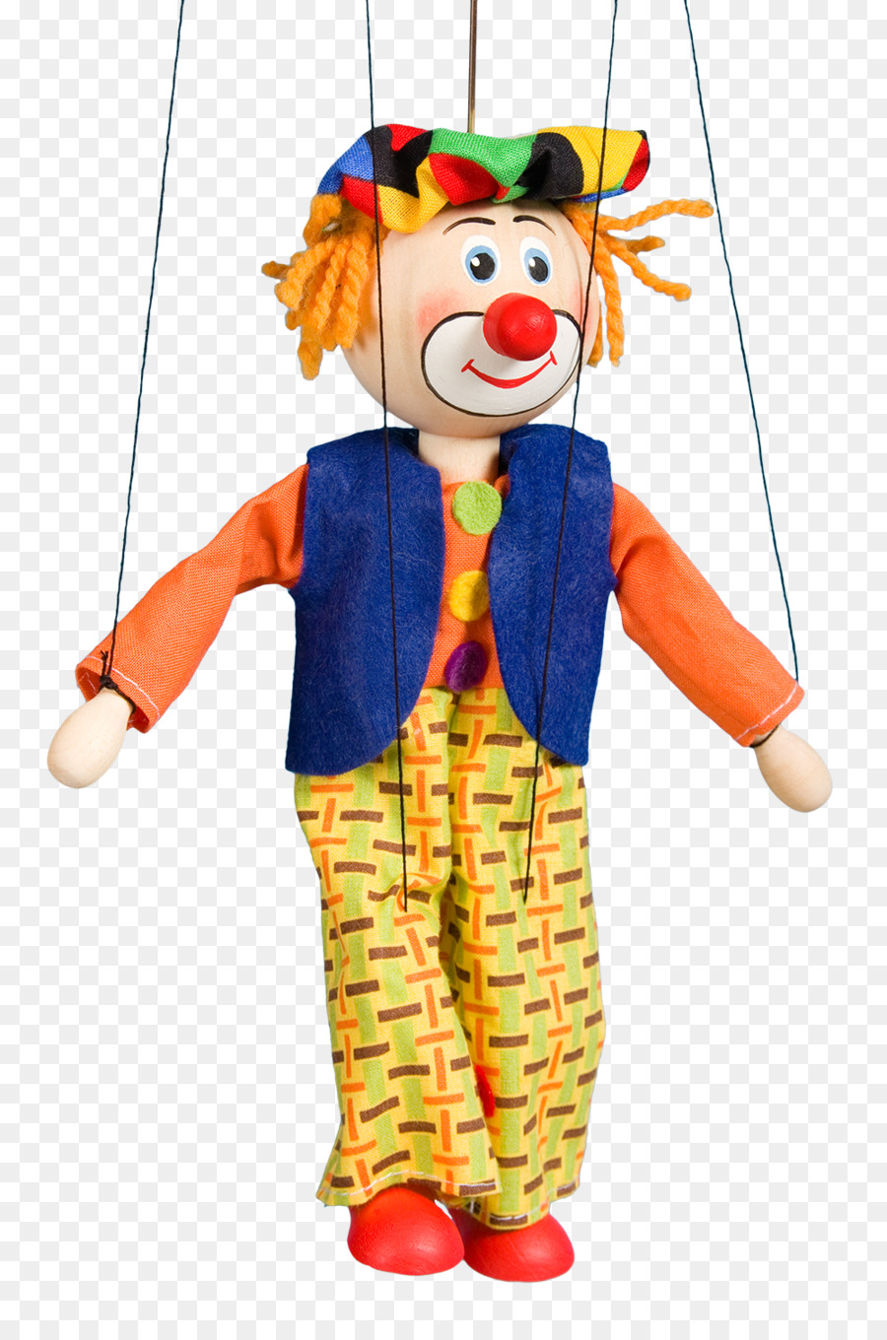
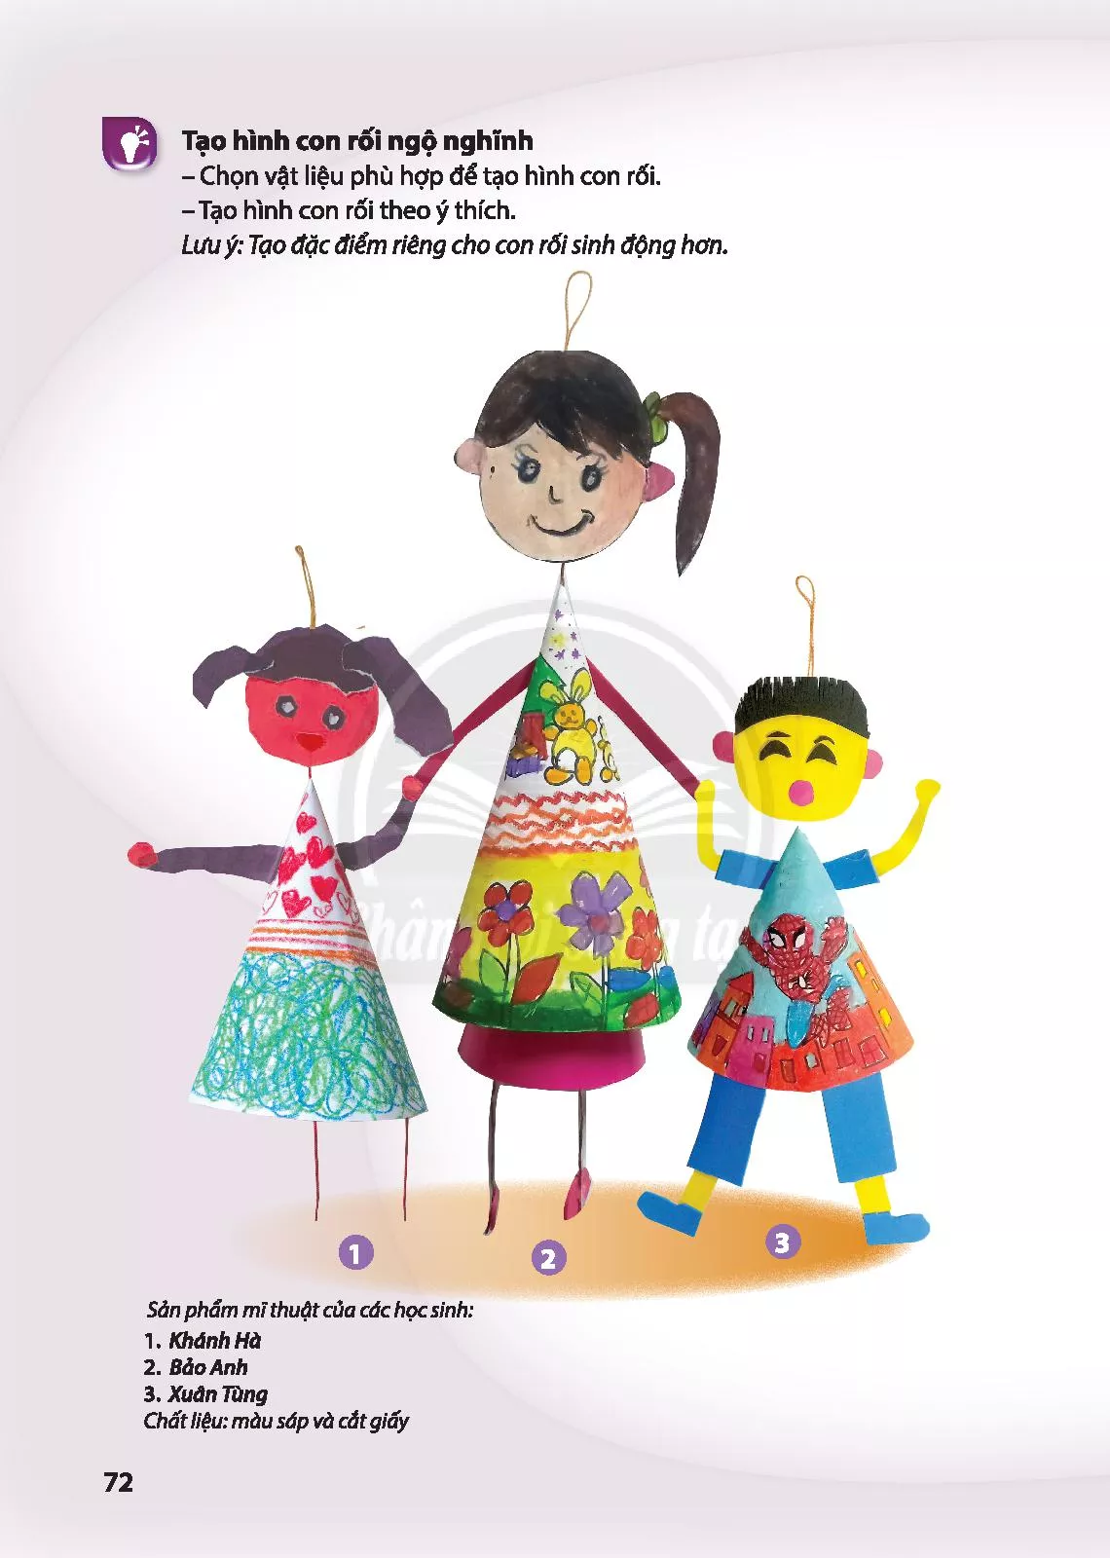
KHÁM PHÁ
Con rối làm bằng nhiều chất liệu khác nhau (giấy bìa, lõi giấy vệ sinh, chai nhựa, gỗ, ..)

Slide 8
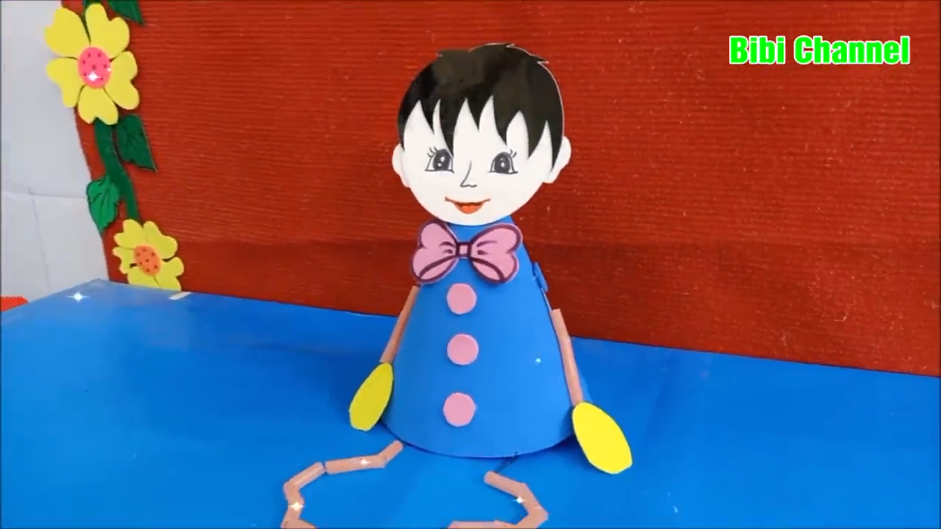
KIẾN TẠO KIẾN THỨC – KĨ NĂNG
Video hướng dẫn tạo hình con rối

Slide 9
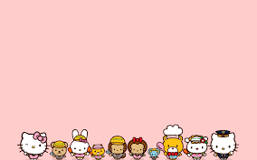
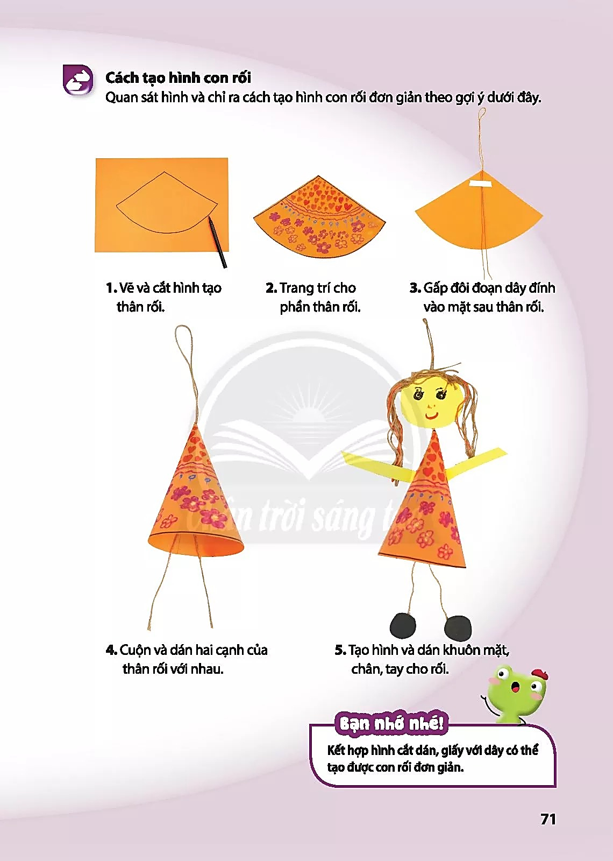
GHI NHỚ
CÁC BƯỚC LÀM CON RỐI BẰNG BÌA GIẤY

Slide 10
CHÚNG TA CÙNG XEM
TRIỂN LÃM CON RỐI NHÉ!

Slide 11
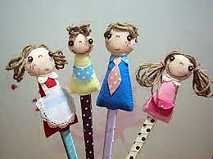
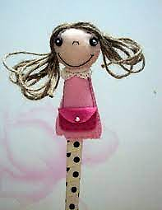
TRIỂN LÃM CON RỐI

Slide 12
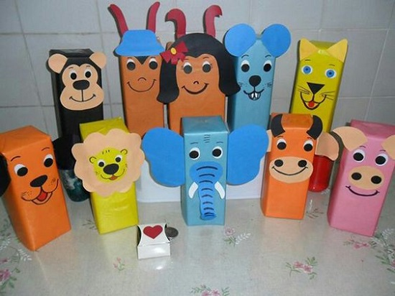

Slide 13
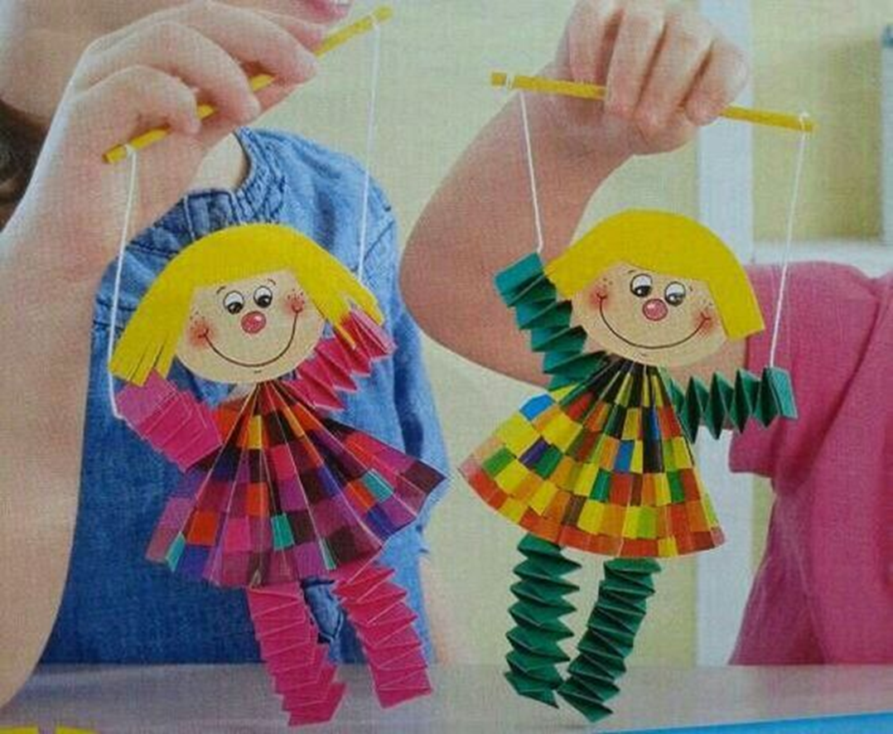

Slide 14
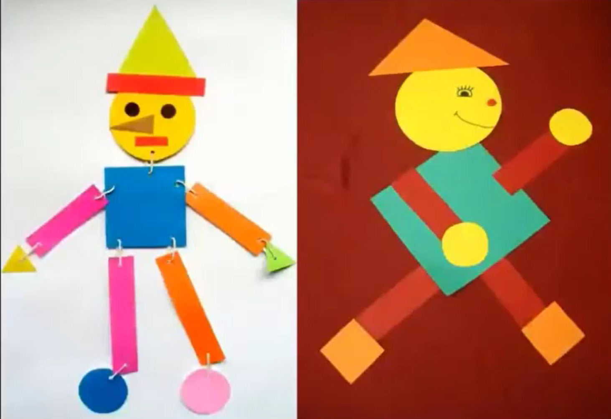

Slide 15
LUYỆN TẬP- SÁNG TẠO
Em hãy sáng tạo
con rối theo ý thích.

Slide 16
Phân tích
đánh giá

Slide 17

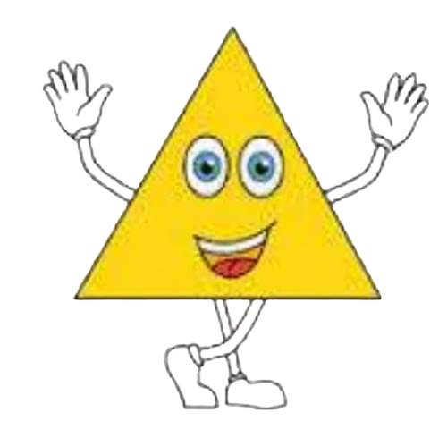
Con hãy giới thiệu sản phẩm
của mình
với
những người thân
trong
gia đình nhé !

Slide 18
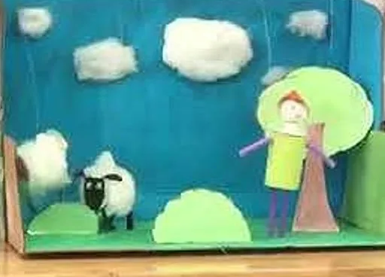
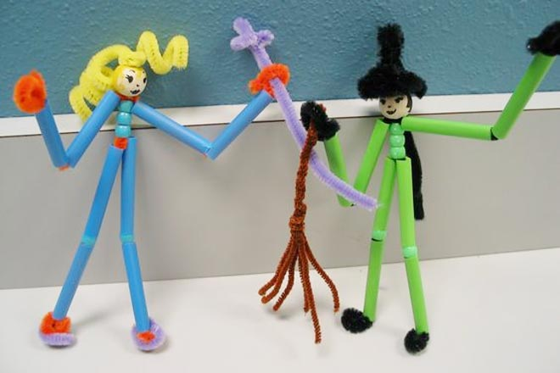
VẬN DỤNG- PHÁT TRIỂN
Có thể làm nhóm để sáng tác câu truyện theo ý thích.

Slide 19

CHÚC CÁC CON
HOÀN THÀNH BÀI TỐT!
Hẹn gặp lại các con trong bài học sau.

